Slide 1
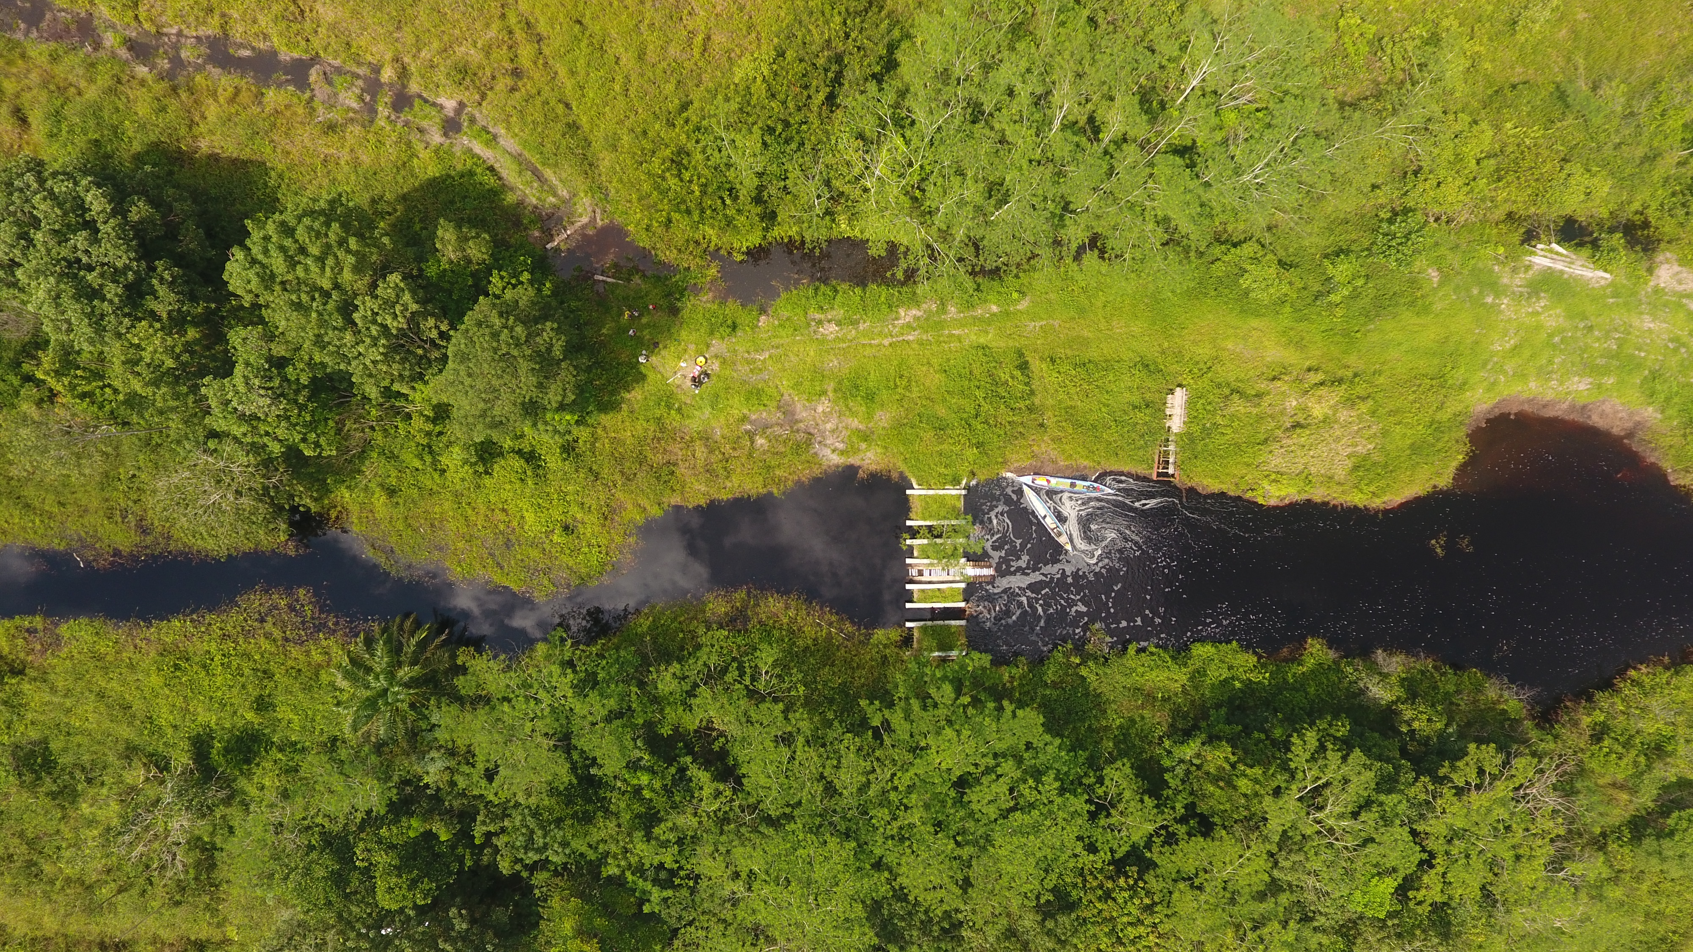

WAWASAN MAHASISWA DALAM PENANGGULANGAN DAN KESIAPSIAGAAN BENCANA
Pengenalan Kehidupan Kampus Bagi Mahasiswa Baru (PKKMB) ULM 2023
Novitasari

Slide 2
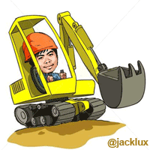

MAHASISWA ULM
MENGUASAI KONSEP TEORITIS
BERTANGGUNG JAWAB
MANDIRI
MAMPU MENGAMBIL KEPUTUSAN
MAMPU MENYELESAIKAN MASALAH
Apa yang ada dipikiran adik-adik waktu pertama kali menjadi mahasiswa
KKNI
Pembelajaran Orang Dewasa

Slide 3
BENCANA
Bencana adalah peristiwa atau rangkaian peristiwa yang mengancam dan mengganggu kehidupan dan penghidupan masyarakat yang disebabkan, baik oleh faktor alam dan/atau faktor non-alam maupun faktor manusia sehingga mengakibatkan timbulnya korban jiwa manusia, kerusakan lingkungan, kerugian harta benda, dan dampak psikologis (pasal 1, ayat 1, UU PB No. 24 / 2007)

Slide 4
JENIS BENCANA
Bencana alam adalah bencana yang diakibatkan oleh peristiwa atau serangkaian peristiwa yang disebabkan oleh alam antara lain berupa gempa bumi, tsunami, gunung meletus, banjir, kekeringan, angin topan, dan tanah longsor.
Bencana non-alam adalah bencana yang diakibatkan oleh peristiwa atau rangkaian peristiwa nonalam yang antara lain berupa gagal teknologi, gagal modernisasi, epidemi, dan wabah penyakit.
Bencana sosial adalah bencana yang diakibatkan oleh peristiwa atau serangkaian peristiwa yang diakibatkan oleh manusia yang meliputi konflik sosial antarkelompok atau antarkomunitas masyarakat, terror, narkoba, pergaulan bebas termasuk LGBT.

Slide 5
BENCANA VS MANUSIA
MANUSIA SEBAGAI AKAR MASALAH (KEHADIRAN BENCANA) [QS ASY-SYÛRÂ: 30]
Dan musibah apapun yang menimpa kamu adalah karena perbuatan tanganmu sendiri, dan Allah memaafkan banyak dari kesalahan-kesalahan mu
PERGERAKAN ALAM [QS AL NAM: 88]
Dan kamu lihat gunung-gunung itu kamu sangka dia tetap di tempatnya, padahal gunung-gunung itu bergerak sebagaimana awan bergerak.(Begitulah) perbuatan Allah yang membuat dengan kokoh segala sesuatu. Sesungguhnya Allah Maha Mengetahui apa yang kamu kerjakan”

Slide 6
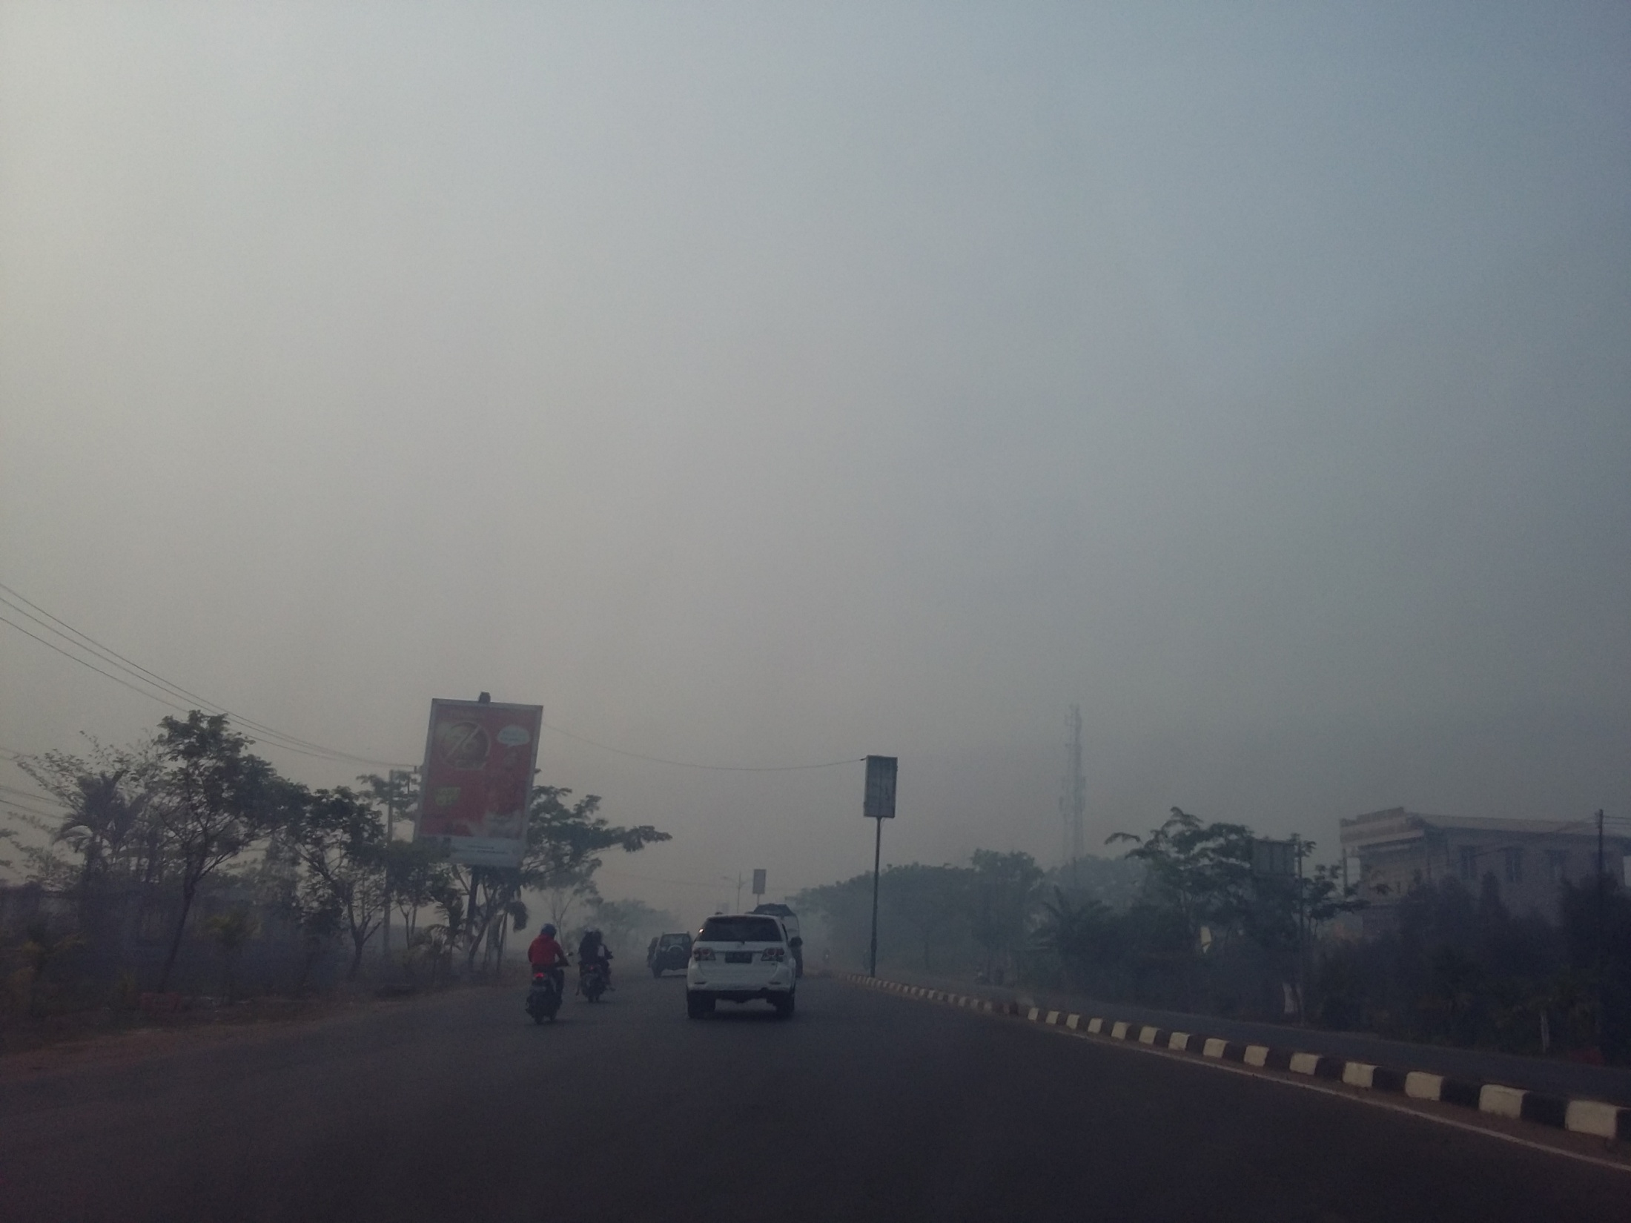
PENANGGULANGAN DAN KESIAPSIAGAAN BENCANA DI KALIMANTAN
BENCANA ALAM
BANJIR
KEKERINGAN

Slide 7
BANJIR
Kerusakan akibat hujan atau meluapnya sungai

Slide 8
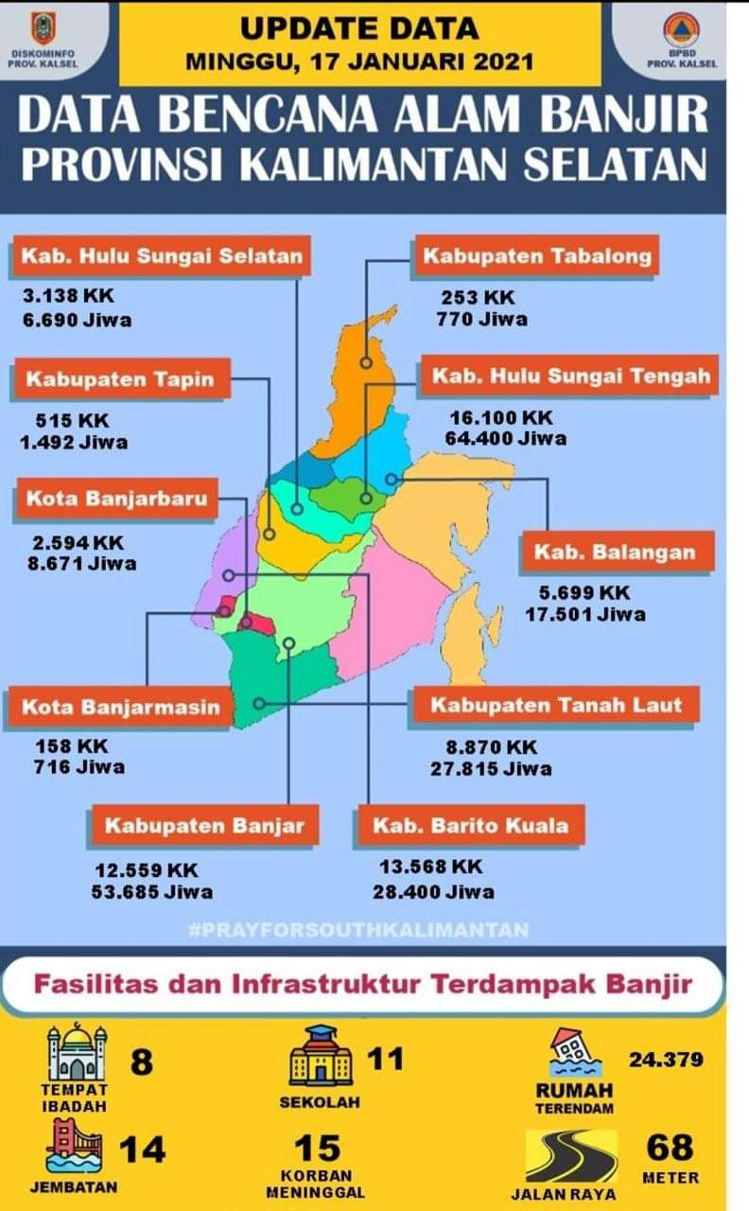
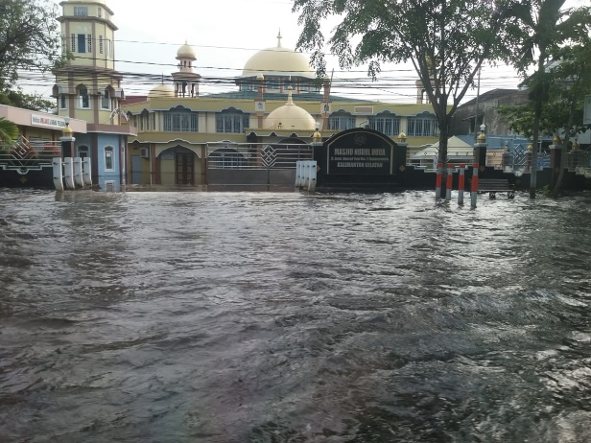
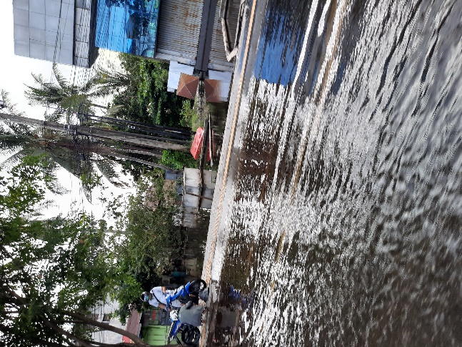
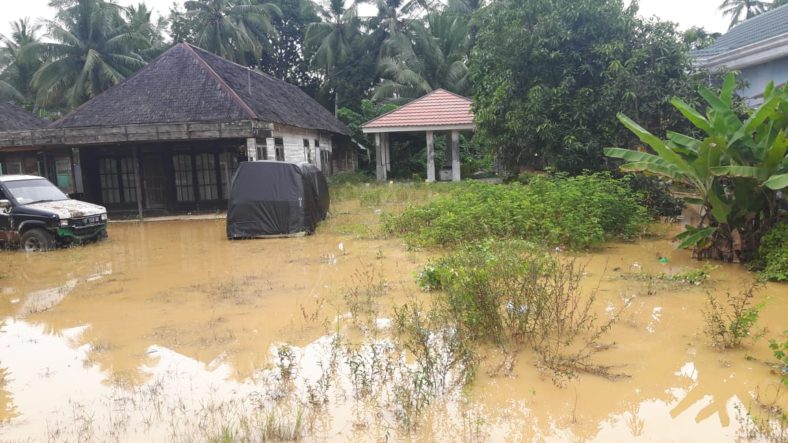
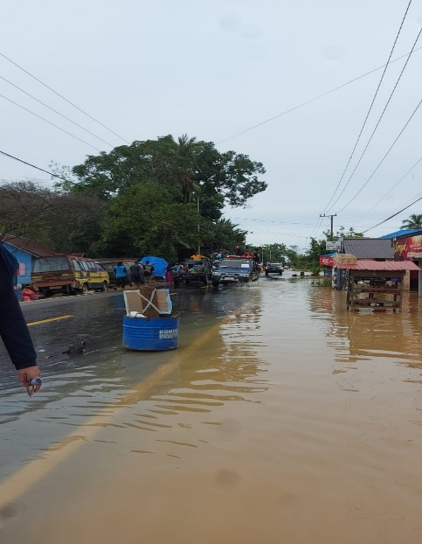
Banjir Januari 2021

Slide 9
KEKERINGAN
Kekeringan yang menyebabkan Pembakaran Lahan bisa menjalar ke tempat lain

Slide 10
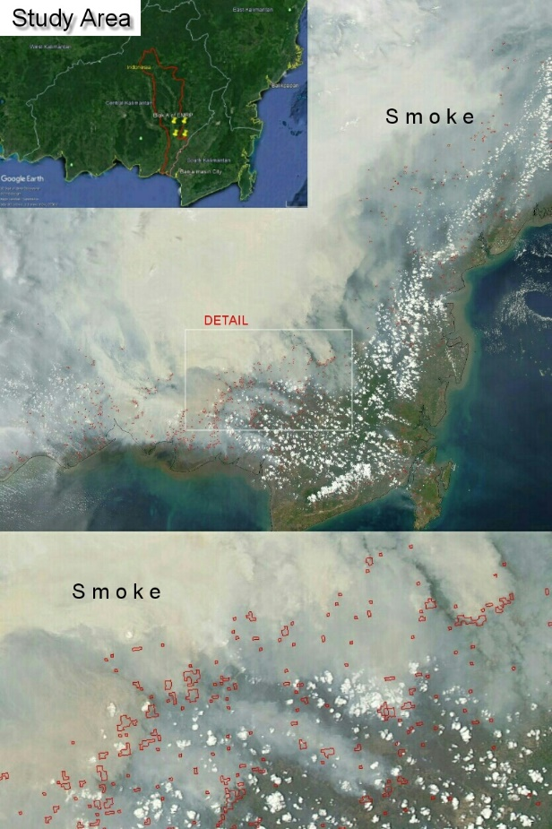
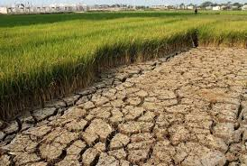
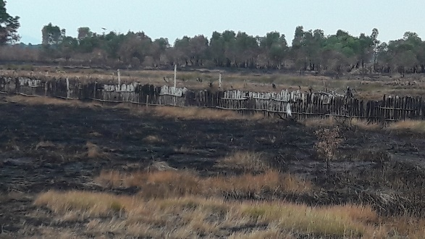
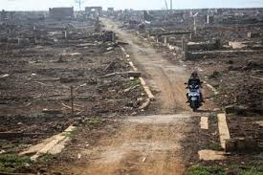
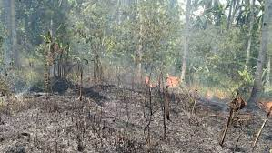
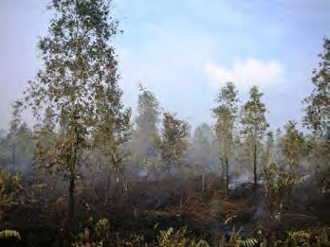
Kekeringan tahun 2019

Slide 11
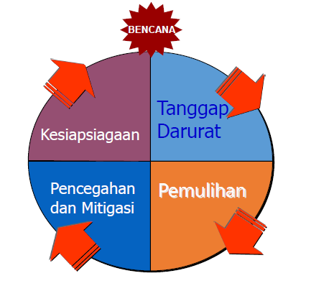
SIKLUS PENANGGULANGAN BENCANA

Slide 12
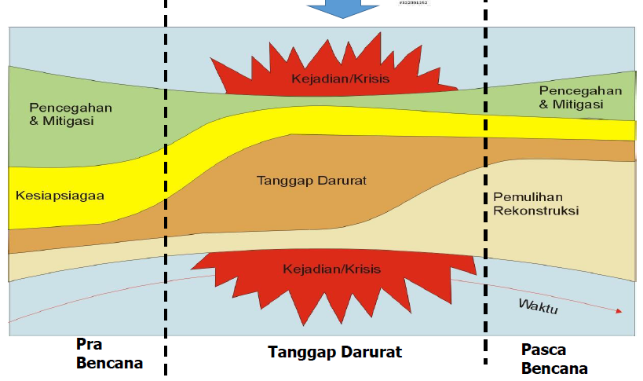
SIKLUS PENANGGULANGAN BENCANA

Slide 13
FILOSOFI PENANGGULANGAN DAN KESIAPSIAGAAN BENCANA
Jauhkan bencana dari manusia
Beradaptasi dengan bencana
Mendorong kearifan lokal sebagai kekuatan
Jauhkan manusia dari bencana

Slide 14
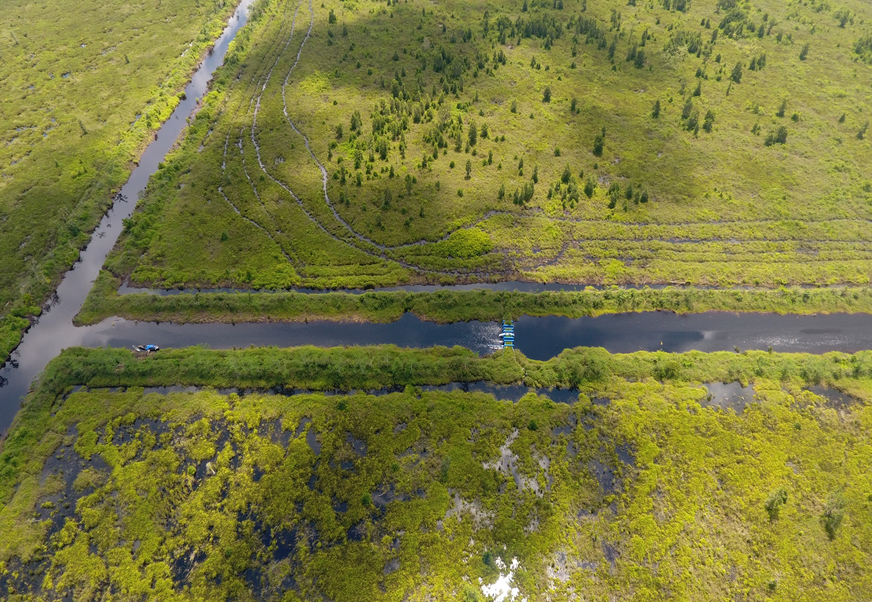
Selamat Berkarya

